Slide 3
স্বাগতম

Slide 4
পরিচিতি
শ্রেণিঃ একাদশ
বিষয়ঃ জীববিজ্ঞান ২য় পত্র
অধ্যায়ঃ দ্বিতীয় ।
(প্রাণীর পরিচিতি)
সময়ঃ ৪৫ মিনিট ।
সঞ্জয় ভৌমিক
প্রভাষক প্রাণিবিদ্যা , গৃদকালিন্দিয়া হাজেরা
হাসমত ডিগ্রি কলেজ।
ফরিদগঞ্জ,চাঁদপুর।

Slide 5
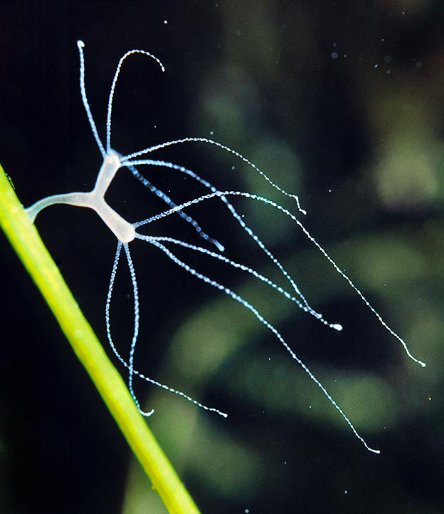
শিক্ষার্থী বন্ধু, পর্দার ভিডিও ও ছবিটি লক্ষ্য করেছ নিশ্চয়ই।
এরূপ প্রাণী তোমরা দেখেছ কখনো?
এর নাম কী?
এর নাম“হাইড্রা”

Slide 6
আজকের পাঠ
হাইড্রা
(পরিচিতি ও বাহ্যিক গঠন)

Slide 7
শিখনফল
১। হাইড্রার নামকরণের কারণ বর্ণনা করতে পারবে।
২। হাইড্রার স্বভাব ও বাসস্থান বর্ণনা করতে পারবে।
৩। হাইড্রার বাহ্যিক গঠন ব্যাখ্যা করতে পারবে।
এ পাঠ শেষে শিক্ষার্থীরা …………

Slide 8
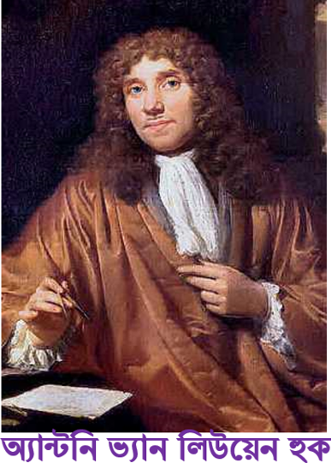
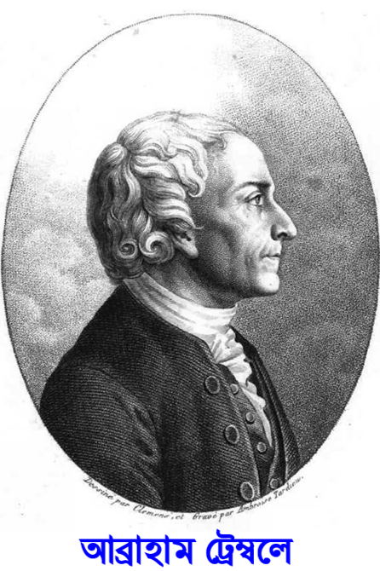
হাইড্রা একটি দ্বিস্তরী ও পুনরুৎপত্তি ক্ষমতা সম্পন্ন প্রাণী। ১৭০২ সালে অ্যান্টনি ভ্যান লিউয়েন হুক হাইড্রা আবিষ্কার করেন। সুইজারল্যান্ডের প্রকৃতি বিজ্ঞানী আব্রাহাম ট্রেম্বলে ১৭৪৪ সালে হাইড্রাকে পুনরুৎপত্তি ক্ষমতা সম্পন্ন প্রাণী হিসাবে প্রকাশ করেন।

Slide 9
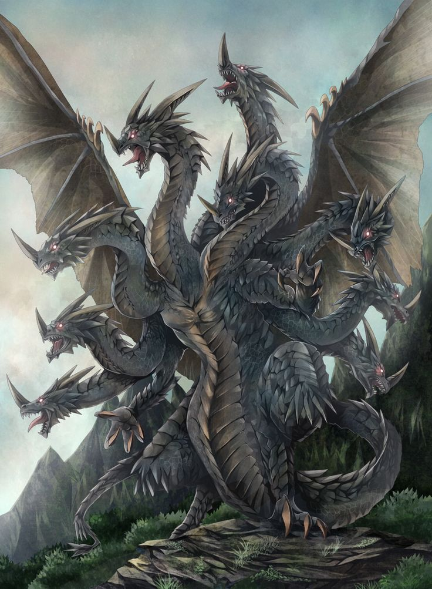
১৭৫৮ সালে ক্যারোলাস লিনিয়াস এর নাম দেন হাইড্রা।গ্রিক রুপকথায় বর্ণিত নয় মাথাওয়ালা ড্রাগনের নামানুসারে হাইড্রার নামকরন করা হয়। ড্রাগনটির একটি মাথা কাটলে তার বদলে দুই বা ততোধিক মাথা গজাতো। হাইড্রাও ঐ ড্রাগনের মত হারানো বা ক্ষতিগ্রস্ত অংশ পুনঃরায় সৃষ্টি করতে পারে।তাই এর নাম দেয়া হয়েছে হাইড্রা।
অর্থাৎ, হাইড্রার স্বাভাবিক মৃত্যু নাই।

Slide 10
হাইড্রার বাসস্থান ও স্বভাব
হাইড্রা মিঠাপানির মুক্ত একক প্রাণী।
স্থির, শীতল ও পরিষ্কার পানিতে এদের বেশি পাওয়া যায়। নিমজ্জিত বস্তুর সাথে এরা নিম্নমুখী হয়ে ঝুলে থাকে। হাইড্রা মাংসাসী। ক্ষুধার্ত অবস্থায় দেহ ও কর্ষিকাকে সর্বোচ্চ প্রসারিত করে পানিতে দুলতে থাকে। অযৌন ও যৌন উভয় পদ্ধতিতে প্রজনন করে।
খাল
পুকুর
ঝর্ণা
বিল

Slide 11
একক কাজ
হাইড্রাকে অমর প্রাণী বলা হয় কেন?

Slide 12
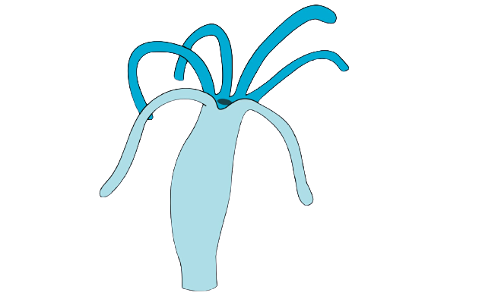
হাইড্রার শ্রেণিতাত্ত্বিক অবস্থান
Kingdom:Animalia
Phylum:Cnidaria
Class: Hydrozoa
Order:Hydroida
Family:Hydridae
Genus:Hydra
Species:Hydra vulgaris
হাইড্রার বাংলাদেশী প্রজাতিঃ পৃথিবীতে প্রায় ৪০ প্রজাতির হাইড্রা পাওয়া যায়।
এর মধ্যে বাংলাদেশী প্রজাতি ৩টি। এরা হল- (১) Hydra oligactis
(২) Hydra viridissima (৩) Hydra vulgaris

Slide 13
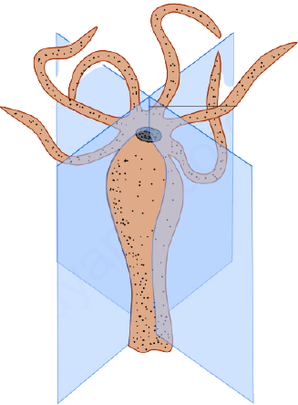
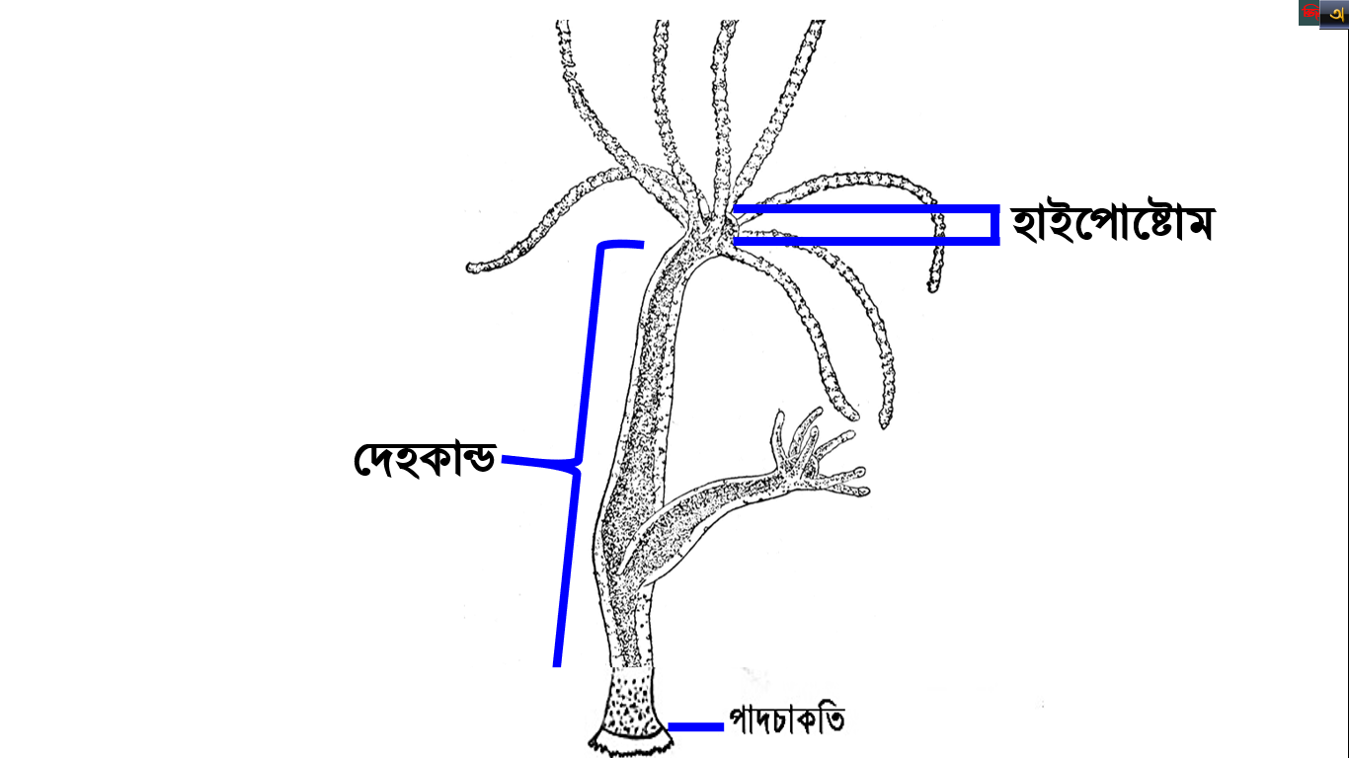
হাইড্রার বাহ্যিক গঠন
আকার আকৃতিঃ
হাইড্রার দেহ লম্বা,নলাকার।ওরাল প্রান্ত খোলা ও অ্যাবওরাল প্রান্ত বন্ধ।অরীয় প্রতিসম এবং ১০- ৩০ মিলি লম্বা ও ১ মিলি চওড়া।হাইড্রা বর্ণহীন বা গৃহীত খাদ্যের উপর ভিত্তি করে বিভিন্ন বর্ণের হয়।একটি পরিণত হাইড্রার দেহকে ৩টি অংশে ভাগ করা যায়।
যথাঃ (১) হাইপোষ্টোম (২) দেহ কান্ড
(৩) পদতল বা পাদচাকতি।

Slide 14
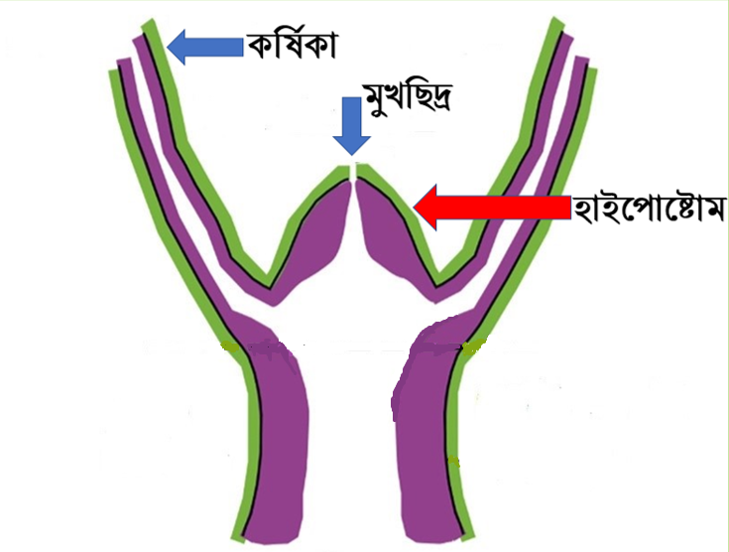
(১) হাইপোষ্টোমঃ
দেহের মুক্তপ্রান্তে অবস্থিত মোচাকৃতি ছোট সংকোচন প্রসারণশীল অঙ্গ।
এর চূড়ায় বৃত্তাকার মুখছিদ্র অবস্থিত।
(২)দেহকান্ডঃ
হাইপোষ্টোমের নিচ থেকে পাদচাকতির
উপর পর্যন্ত প্রসারিত অংশ।এটি নিম্নের
অংশসমূহ নিয়ে গঠিত।

Slide 15
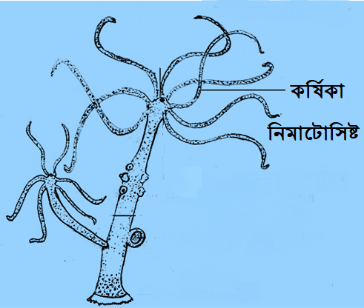
(২.১) কর্ষিকাঃ
হাইপোষ্টোমের গোড়ার চতুর্দিক ঘিরে অবস্থিত
৬-১০টি ফাঁপা সূতার ন্যায় অঙ্গ। এর প্রাচীরে অসংখ্য ছোট টিউমারের মত নিমাটোসিষ্ট ব্যাটারী থাকে। কর্ষিকা ও নিমাটোসিষ্ট উভয় মিলে খাদ্য সংগ্রহ, চলন ও আত্মরক্ষা করে।
(২.২) মুকুলঃ
গ্রীষ্মকালে দেহের মধ্যবর্তী অঞ্চল
থেকে এক বা একাধিক মুকুল সৃষ্টি হয়।প্রতিটি
মুকুল একটি নতুন সদস্যের জন্ম দেয়। হাইড্রা
মুকুলের মাধ্যমে অযৌন জনন সম্পন্ন করে।
মুকুল

Slide 16
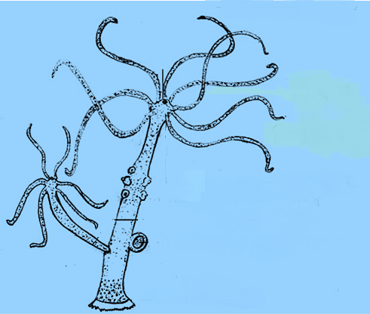
(২.৩)জননাঙ্গঃ
হেমন্ত ও শীতকালে দেহের উপরের অর্ধাংশে
এক বা একাধিক কোনাকার শুক্রাশয় ও নিচের অর্ধাংশে এক বা একাধিক ডিম্বাশয় নামক অস্থায়ী জননাঙ্গ দেখা যায়। এদের মাধ্যমে হাইড্রা যৌন জনন সম্পন্ন করে।
(৩) পাদ-চাকতিঃ
দেহের নিম্নপ্রান্তের গোল ও চাপা অংশটি পাদ-চাকতি। পাদ-চাকতি থেকে ক্ষরিত আঠালো রসের সাহায্যে হাইড্রা কোন তলের সাথে লেগে থাকে।
শুক্রাশয়
ডিম্বাশয়
পাদচাকতি

Slide 17
দলীয় কাজ
ক-দলঃ হাইড্রার বাহ্যিক গঠনের চিহ্নিত চিত্র অঙ্কন কর ।
খ-দলঃ হাইড্রার বাংলাদেশী প্রজাতিগুলির নাম লিখ।

Slide 18
মূল্যায়ন
× আবার চেষ্টা কর
১। হাইড্রার আবিষ্কারক কে ?
(ক) জন ডাল্টন
(খ)ক্যারোলাস লিনিয়াস
(গ) লিউয়েন হুক
(ঘ) আব্রাহাম ট্রেম্বলে
২। হাইড্রার খাদ্যাভ্যাস কি ধরণের ?
(ক) মাংস ভোজী
(খ) সর্বভুক
(গ) শৈবাল ভোজী
(ঘ) কাদা ভোজী

Slide 19
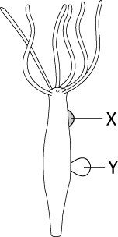
মূল্যায়ন
আবার চেষ্টা কর
3। উদ্দীপকের X চিহ্নিত অংশটির নাম কী ?
(ক) নিউক্লিয়াস
(খ) ফ্ল্যাজেলাম
(গ) শুক্রাশয়
(ঘ) ডিম্বাশয়
4। হাইপোষ্টোমের ক্ষেত্রে প্রযোজ্য কোনটি ?
i.মুখছিদ্র ধারণ করে
ii. সংকোচোন প্রসারণশীল
iii.দেহের বদ্ধ প্রান্তে থাকে
নিচের কোনটি সঠিক?
(ক) i ও ii
(খ) i ও iii
(গ) ii ও iii
(ঘ) i, ii ও iii

Slide 20
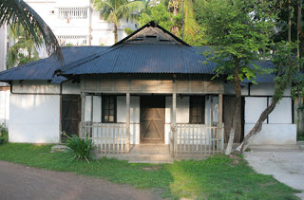
বাড়ির কাজ
উদ্দীপক
রুমাদের ক্লাসে শিক্ষক আজ মিঠা পানির একটি দ্বিস্তরী প্রাণী সম্পর্কে পড়ালেন। এর দেহে ৬-১০টি কর্ষিকা এবং দেহ ৩টি প্রধান অংশে বিভক্ত।
১। উদ্দীপকের প্রাণীটির দৈহিক গঠন ব্যাখ্যা কর।

Slide 21
ভালো থেকো, সুস্থ থেকো।
ধন্যবাদ

